Slide 1
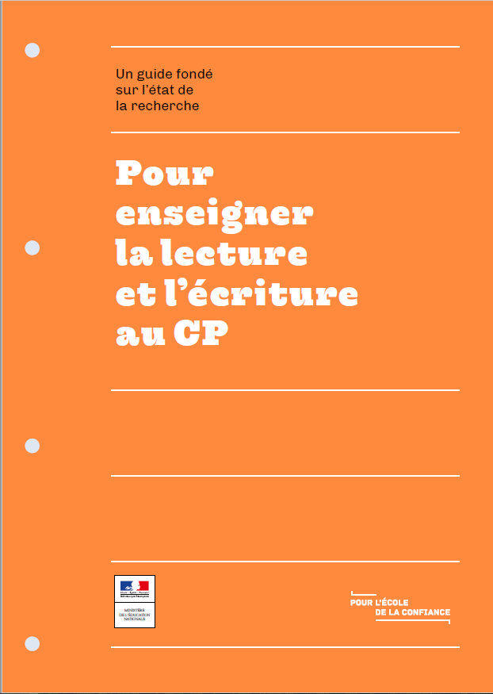
Pour enseigner la lecture et l’écriture au CP
Animation pédagogique du 28 mars 2019
Circonscription de Pontault-Combault

Slide 2
Un guide organisé en 5 parties :
Comment devient-on lecteur et scripteur ? Une définition du savoir lire et du savoir écrire.
Quelles stratégies retenir pour apprendre à lire et écrire ? Un ensemble de principes directeurs, progression et programmation, correspondance graphèmes-phonèmes, leçon-type en lecture écriture, évaluations au CP.
Quels enseignements conduire en parallèle pour soutenir ces apprentissages et permettre leur développement ? Etude de la langue (orthographe, morphologie, vocabulaire), compréhension.
Comment analyser et choisir un manuel de lecture pour le CP ?
Comment repérer les difficultés en lecture et y répondre ?
Notes:
Il est intéressant et significatif de constater, en lisant le sommaire, que la lecture et l’écriture sont traitées conjointement. On ne peut séparer le fait d’apprendre à lire et écrire, l’un et l’autre se nourrissent et se renforcent.
SAVOIR LIRE
Identifier les mots:
-décodage ou reconnaissance de la forme orthographique
-automatisation (fluence)
Comprendre
-enseignement spécifique explicite dès la maternelle
-le sens des mots, les relations entre les mots et phrases en appui sur des connaissances linguistiques et des inférences, des relations entre le texte et les connaissances du lecteur, savoir mobiliser l’ attention et la mémorisation et faire des réajustements (aller et retour dans le texte).
SAVOIR ECRIRE
-encoder
-connaitre l’orthographe lexicale et grammaticale
-maitriser le geste graphique en cursive
-rédiger des textes de formes variées, planifier et réviser
-effets bénéfiques des dictées et productions d’écrits sur la compréhension dès le CP

Slide 3
Quelle place dans l’emploi du temps ?
La lecture et l’écriture au CP
10H / semaine
Plusieurs dimensions
- L’apprentissage des phonèmes et des graphèmes
- Le vocabulaire
- La lecture de phrases et de textes
- La copie et la dictée
- La compréhension
- L’entrainement pour automatiser
Notes:
La ritualisation des situations d’écriture !

Slide 4
Qu’est-ce que savoir lire ?
LIRE
Identification des mots écrits
Association de graphèmes à des phonèmes
Reconnaissance directe de la forme orthographique
Compréhension
- Activer la signification des mots
- Comprendre leur mise en relation dans la phrase
- Établir des liens entre les phrases
- Connaissances des différents types de textes
- Contrôler sa compréhension
Notes:
Voie indirecte = aussi voie grapho-phonologie = faire correspondre des graphèmes à des phonèmes.
l’association de lettres ou groupes de lettres (graphèmes) à des sons de la langue (phonèmes): c’est ce qu’on nomme couramment le déchiffrage ou le décodage et qu’on appellera la voie grapho-phonologique.
la reconnaissance directe de la forme orthographique du mot, présente dans la mémoire lexicale du lecteur, qui permet d’accéder à son sens et à sa prononciation :
permet notamment de lire les mots irréguliers, difficilement déchiffrables (par exemple, le mot « femme » ou le mot « monsieur ») et de distinguer les homonymes (par exemple, « sot » ou « seau »)
Savoir lire suppose également que l’identification des mots par le décodage soit suffisamment automatisée pour permettre d’accéder à la compréhension : c’est ce qu’on appelle la fluidité ou la fluence de lecture. La fluidité de lecture implique une automatisation du décodage ce qui libère des ressources cognitives pour la compréhension.

Slide 5
Qu’est-ce que savoir écrire ?
ECRIRE
Connaître les correspondances phonèmes-graphèmes
Connaître l’orthographe lexicale et grammaticale
Maîtriser le geste graphique
Savoir écrire un texte, savoir rédiger
disposer des connaissances sur la forme ou le genre de texte à écrire
Notes:
De manière symétrique avec l’apprentissage de la lecture, connaître les correspondances phonèmes-graphèmes : « encodage ».
L’encodage suppose d’identifier les phonèmes qui constituent les mots puis de sélectionner les lettres ou graphèmes qui les transcrivent.
Difficultés :
Un même son peut s’écrire de plusieurs façons (o, au, eau)
De nombreuses lettres ne s’entendent pas (doubles consonnes, consonnes finales, les marques grammaticales)
Orthographe lexicale: mémorisation des formes écrites des mots qui peut prendre appui sur l’analyse morphologique des mots (radical, préfixe, suffixe; morphologie dérivationnelle) pour identifier des similarités et des régularités entre les mots.
Orthographe grammaticale: cela permet de savoir quels mots varient et comment, en fonction du contexte (morphologie flexionnelle). Variations bien souvent inaudibles (un enfant, quatre enfants). Pour appliquer ces règles d’accord, il faut reconnaître les classes grammaticales des mots et les relations des mots dans la phrase.
Maîtrise du geste graphique: former les lettres correctement en écriture cursive et enchaîner leur tracé de manière fluide et rapide.
Savoir écrire un texte, savoir rédiger, cela suppose de:
Disposer d’un bagage lexical suffisant
Savoir construire et enchaîner des phrases de manière à produire un énoncé cohérent et compréhensible pour le destinataire
Connaître la forme ou le genre de texte à écrire
Savoir revenir sur le texte produit pour l’évaluer, l’améliorer et le corriger.

Slide 6
L’apprentissage du code : Quelles recommandations ?
Importance du déchiffrage et de l’automatisation du code : enseignement explicite, structuré et systématique des correspondances grapho-phonémiques (CGP) :
Méthode syllabique.
Tempo d’étude des graphèmes : 14 ou 15 CGP dans les 9 premières semaines du CP.
Une progression rigoureuse doit être établie pour l’étude des graphèmes (cf guide pages 55 à 61 et les ressources Eduscol qui listent les 45 graphèmes « de base »).
Faire « des gammes » et évaluer régulièrement la fluence. Objectif : 50 mots lus par minute en fin de CP.
Tous les mots proposés à lire doivent être des combinaisons de syllabes déchiffrables : 100% déchiffrable (http://anagraph.ens-lyon.fr/app.php) et privilégier au départ l’ordre C-V.
Proposition de déroulement d’une « séquence-type » (pages 65 à 74)
Partir du graphème sans détour par le dessin.
Décoder et encoder.
2 questions : la place des mots outils et de la phonologie.
Notes:
Graphème : lettre ou groupe de lettres produisant un son/Phonème : unité sonore
Pourquoi partir du graphème ?
De nombreux graphèmes ne possèdent qu’une prononciation.
Pour lire, l’enfant est confronté à un message écrit donc à des graphèmes.
Pour un graphème, apprendre le phonème principal et différer dans le temps l’apprentissage des autres.
La question des mots outils.
140 graphèmes environ selon N. Catach (le nombre est difficile à étblir compte tenu des emprunts aux langues étrangères : week-end, timing…)

Slide 7
L’apprentissage du code : Le tempo :
Notes:
Sur le tempo, une enquête dirigée par Roland Goigoux a permis de montrer que « l’élévation du tempo influence significativement et positivement les performances des élèves en code et en écriture. Par tempo, R.Goigoux entend la vitesse à laquelle le code est étudié, c’est à, dire le nombre de correspondances grapho-phonétiques étudiées de manière explicite au cours des neuf premières semaines de l’année.
On insiste beaucoup sur le fait que l’encodage renforce le décodage et inversement. Ecrire et lire des syllabes, des mots vont de pairs. (idée développées dans les programmes)
Une des clés pour accéder à la compréhension réside dans la fluence de lecture, à laquelle il faut exercer les jeunes élèves de CP.

Slide 8
L’apprentissage du code : Quels outils pour favoriser le décodage ?
Notes:
Pour commencer, aborder la question de la trace écrite au terme de la séance de découverte « l’ancienne fiche son ». Elle doit contenir, de mon point de vue : des syllabes, des mots des phrases et progressivement de courts textes. Pas d’images !

Slide 10
Notes:
Fonctionne avec Open office.

Slide 11
L’apprentissage du code : Les ressources Eduscol :
RA16_C2_FRA_le_bon_compte_696228.pptx

Slide 12
Notes:
Il existe plusieurs moyens d’aider les élèves à encoder : utilisation d’étiquettes, dictées, situations de production d’écrits.

Slide 13
L’apprentissage du code : Quels outils d’aides à l’encodage ?

Slide 14
Notes:
Outil traditionnel: l’affichage mural.
Soit on choisit de n’afficher que les graphies étudiées au fur et à mesure de l’année, soit au contraire, on décide de mettre un affichage complet dès le début dans le but d’habituer les enfants à s’y référer rapidement dans le but de trouver des solutions pour écrire des messages.

Slide 15
Notes:
Des outils exploitables en petit groupes, ateliers ou de manière individuelle (carnet) ce qui permet une plus grande autonomie de l’élève.

Slide 16
Notes:
Ces outils ont l’avantage de permettre une exploitation en lecture et en écriture. C’est aussi un bon moyen de différencier (étayage) lors d’activité de dictée de sons.

Slide 17
Ecrire : Quels enjeux ?
Importance de la production manuscrite pour favoriser une meilleure mémorisation des mots (mémoire de la forme orthographique) → Une meilleure reconnaissance en lecture.
L’apprentissage du geste de l’écriture améliore l’apprentissage de la lecture :
Comprendre le sens de lecture (de la gauche vers la droite)
Favoriser le déchiffrage de l’écriture manuscrite
Désapprendre la ressemblance des lettres miroirs (b/d ; p/q)
Notes:
Quand nos élèves écrivent-ils ? Lors des activités de copie, de dictées, de graphisme/écriture, de production d’écrits. Ces 4 composantes doivent être sollicitées quotidiennement.

Slide 18
Ecrire : Quelles recommandations ?
2 séances quotidiennes de 10-20 min + une dictée (déroulement proposé pages 72-73)
Cahiers préconisés: 17 x 22, réglure séyès, lignage du 3 mm au 2 mm.
Ecrire des lettres, des syllabes, des mots puis des phrases.
Des activités de production d’écrits quotidiennes.
Copier: développement de la mémorisation orthographique.
Le professeur consacre du temps à chaque élève :
- posture, tenue et maniement du crayon, position du support, forme des lettres, liaison des lettres dans un mot
Erreurs utilisées comme matériau d’apprentissage et solutions étudiées.

Slide 19
Le choix du manuel : Quels points de vigilance ? (pages 110-111)
Réflexion de l’équipe pédagogique C1 C2 C3.
Le principe alphabétique puis la compréhension dans tous les domaines, textes 100% déchiffrables.
Etude du code : dominante dès la semaine 1, activités pour entrainer le décodage, automatiser.
Les CGP les plus régulières en premier : schéma CV privilégié au début. Aller rapidement vers les structures VC - CVC et CCV.
Place des images, du lexique (selon fréquence), de la lecture/compréhension de textes de genres divers, de l’écriture (dictées) et étude de la langue, dont orthographe grammaticale.
L’utilisation du fichier n’est pas recommandée. Usage des cahiers du jour plus efficace pour lire-écrire.
Notes:
L’équilibre entre les textes et les illustrations doit être respecté. Les images agré­mentent le contenu de la page mais peuvent être des distracteurs pour les jeunes élèves et diminuer significativement la part de texte contenu dans un manuel.
Le contenu du manuel doit prendre appui sur un lexique qui tienne compte de la fré­quence d’usage des mots.

Slide 20
Le choix du manuel : Exemples

Slide 21
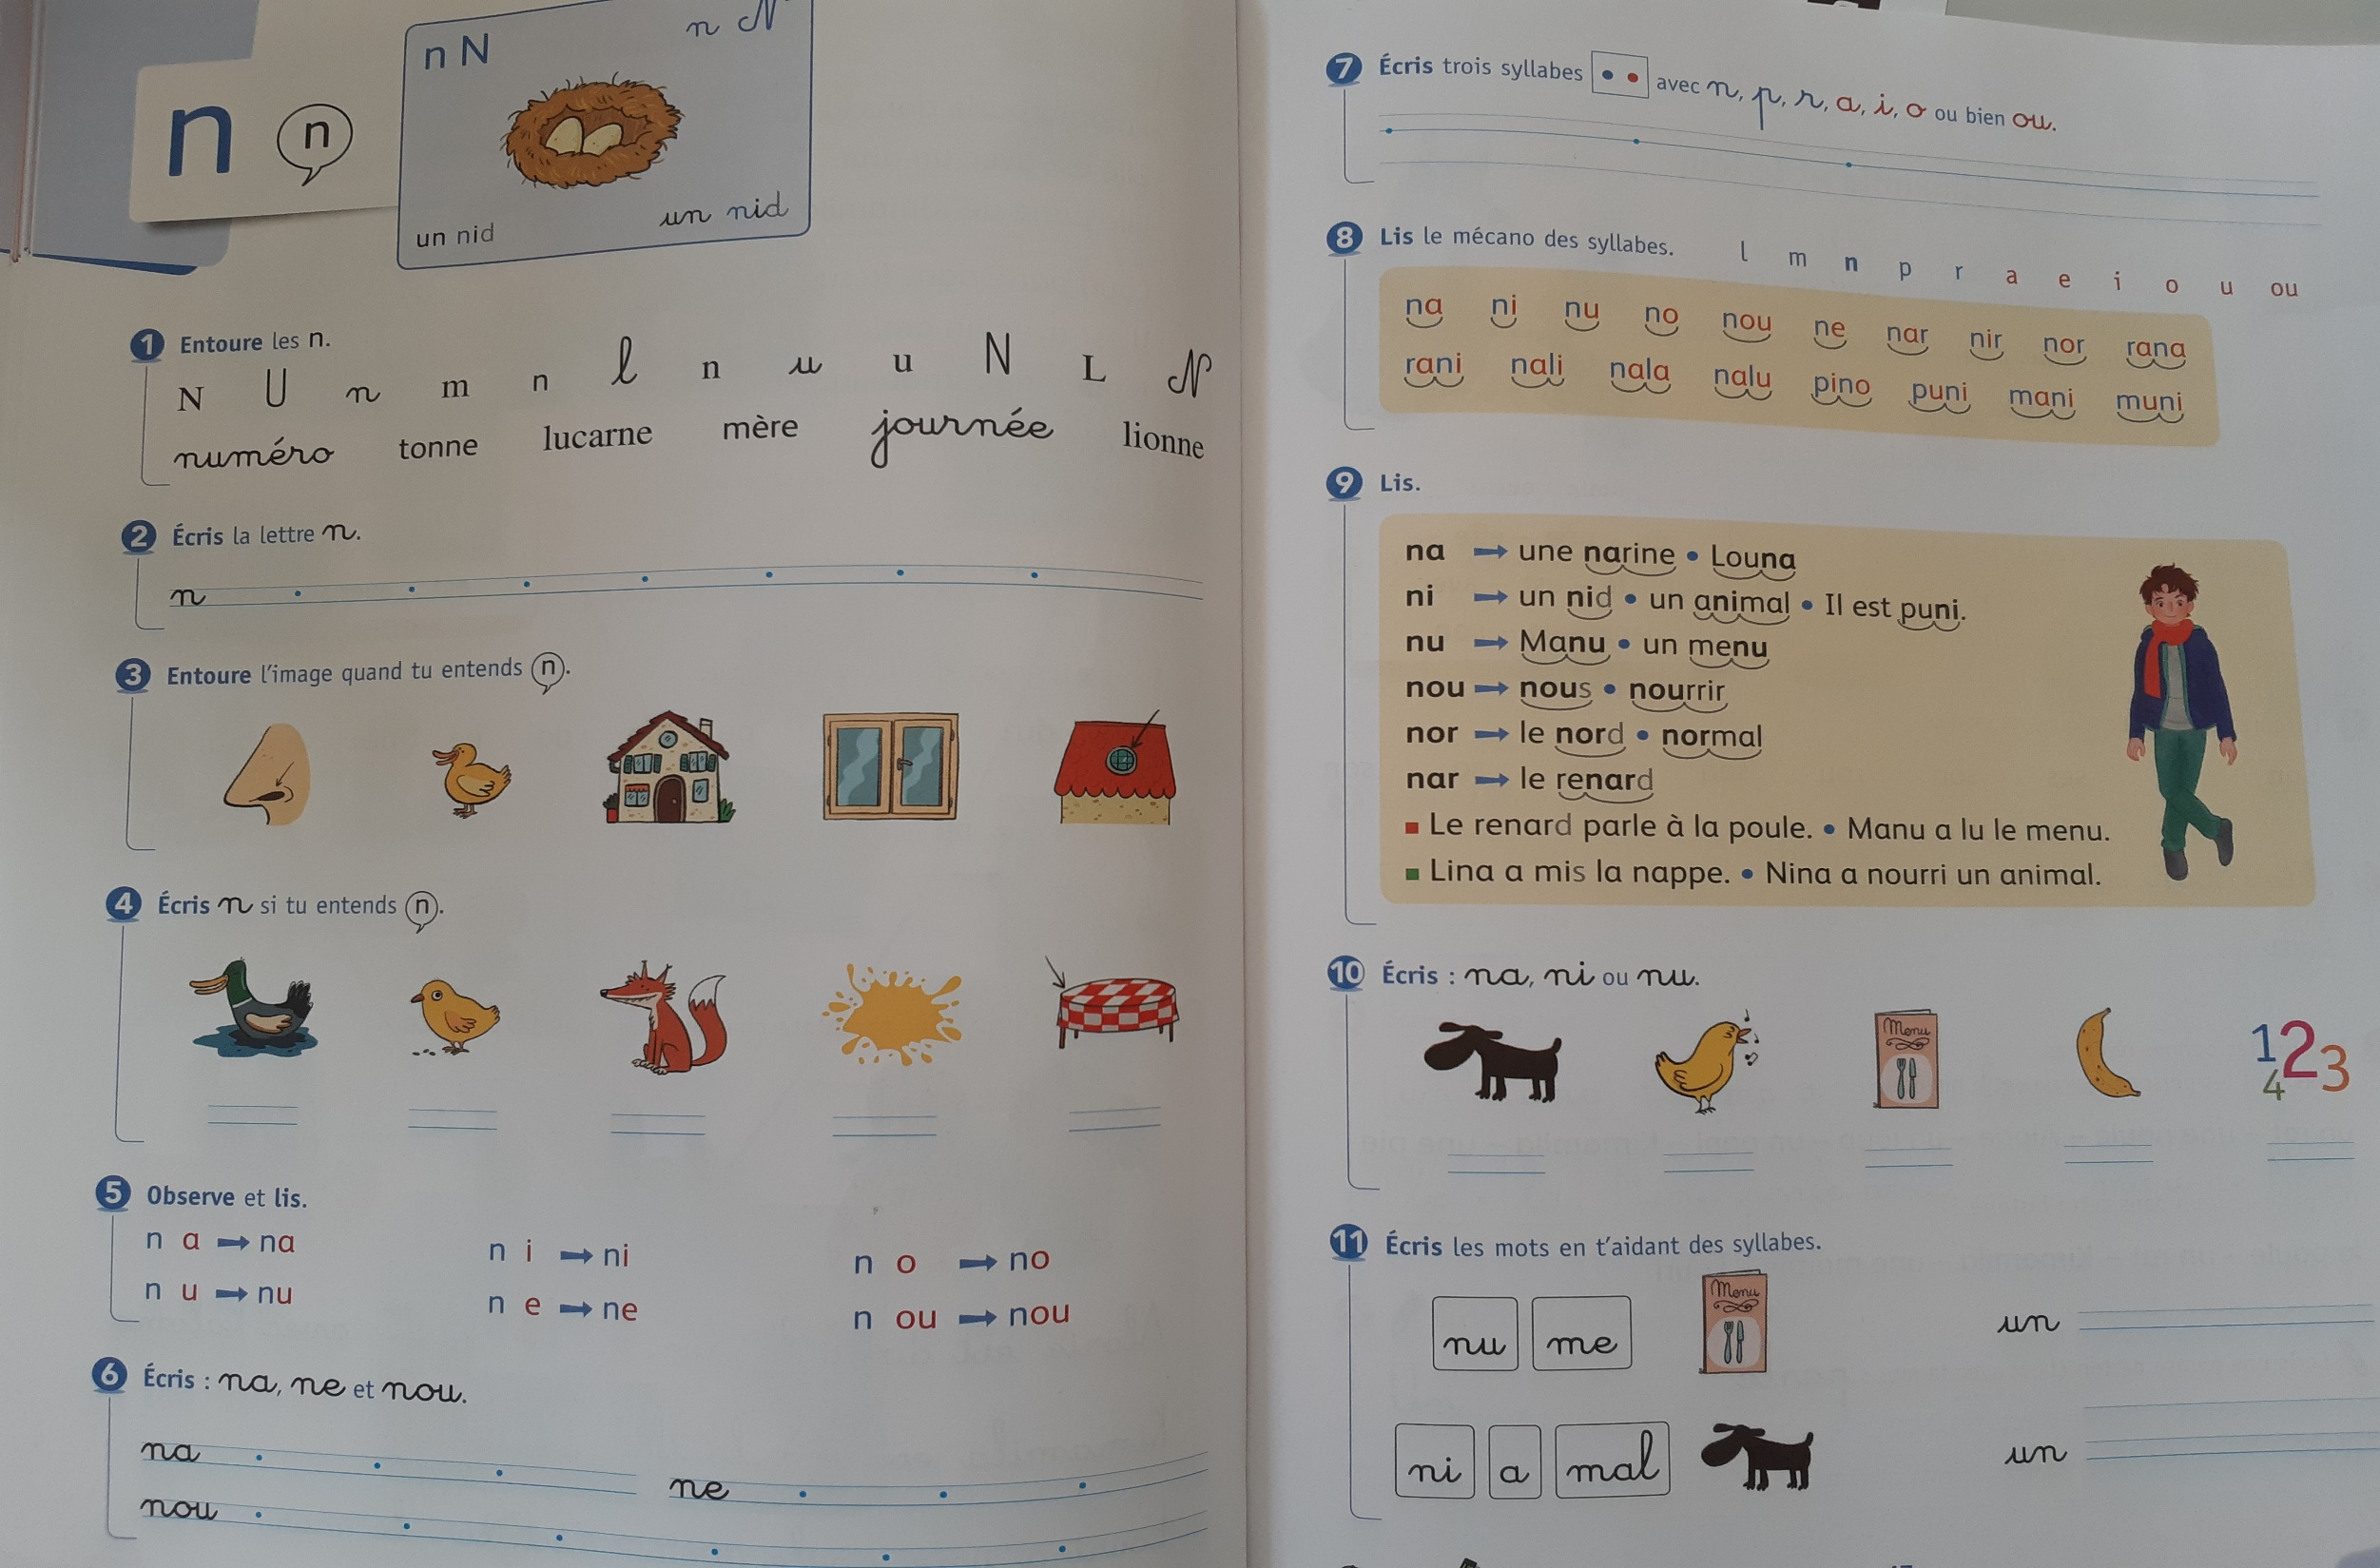
Notes:
Méthode Kimamila, fin de période 1, édition 2018
+ :
La place accordée au décodage/à l’identification du graphème (1, 5, 8, 9)
- Des mots/syllabes 100% déchiffrables.
Production de syllabes (7)
Utilisation des images assez pertinent : pas en situation de lecture
dictée
- :
- La place accordée à la copie, limitée (6 uniquement) = une copie de mots aurait été souhaitable : à renforcer !
Absence de situation d’écriture
Place de l’EDL ? De la compréhension ?
Des activités d’encodage pauvres (elles gagneraient à être enrichies : exercices 10 et 4).

Slide 22
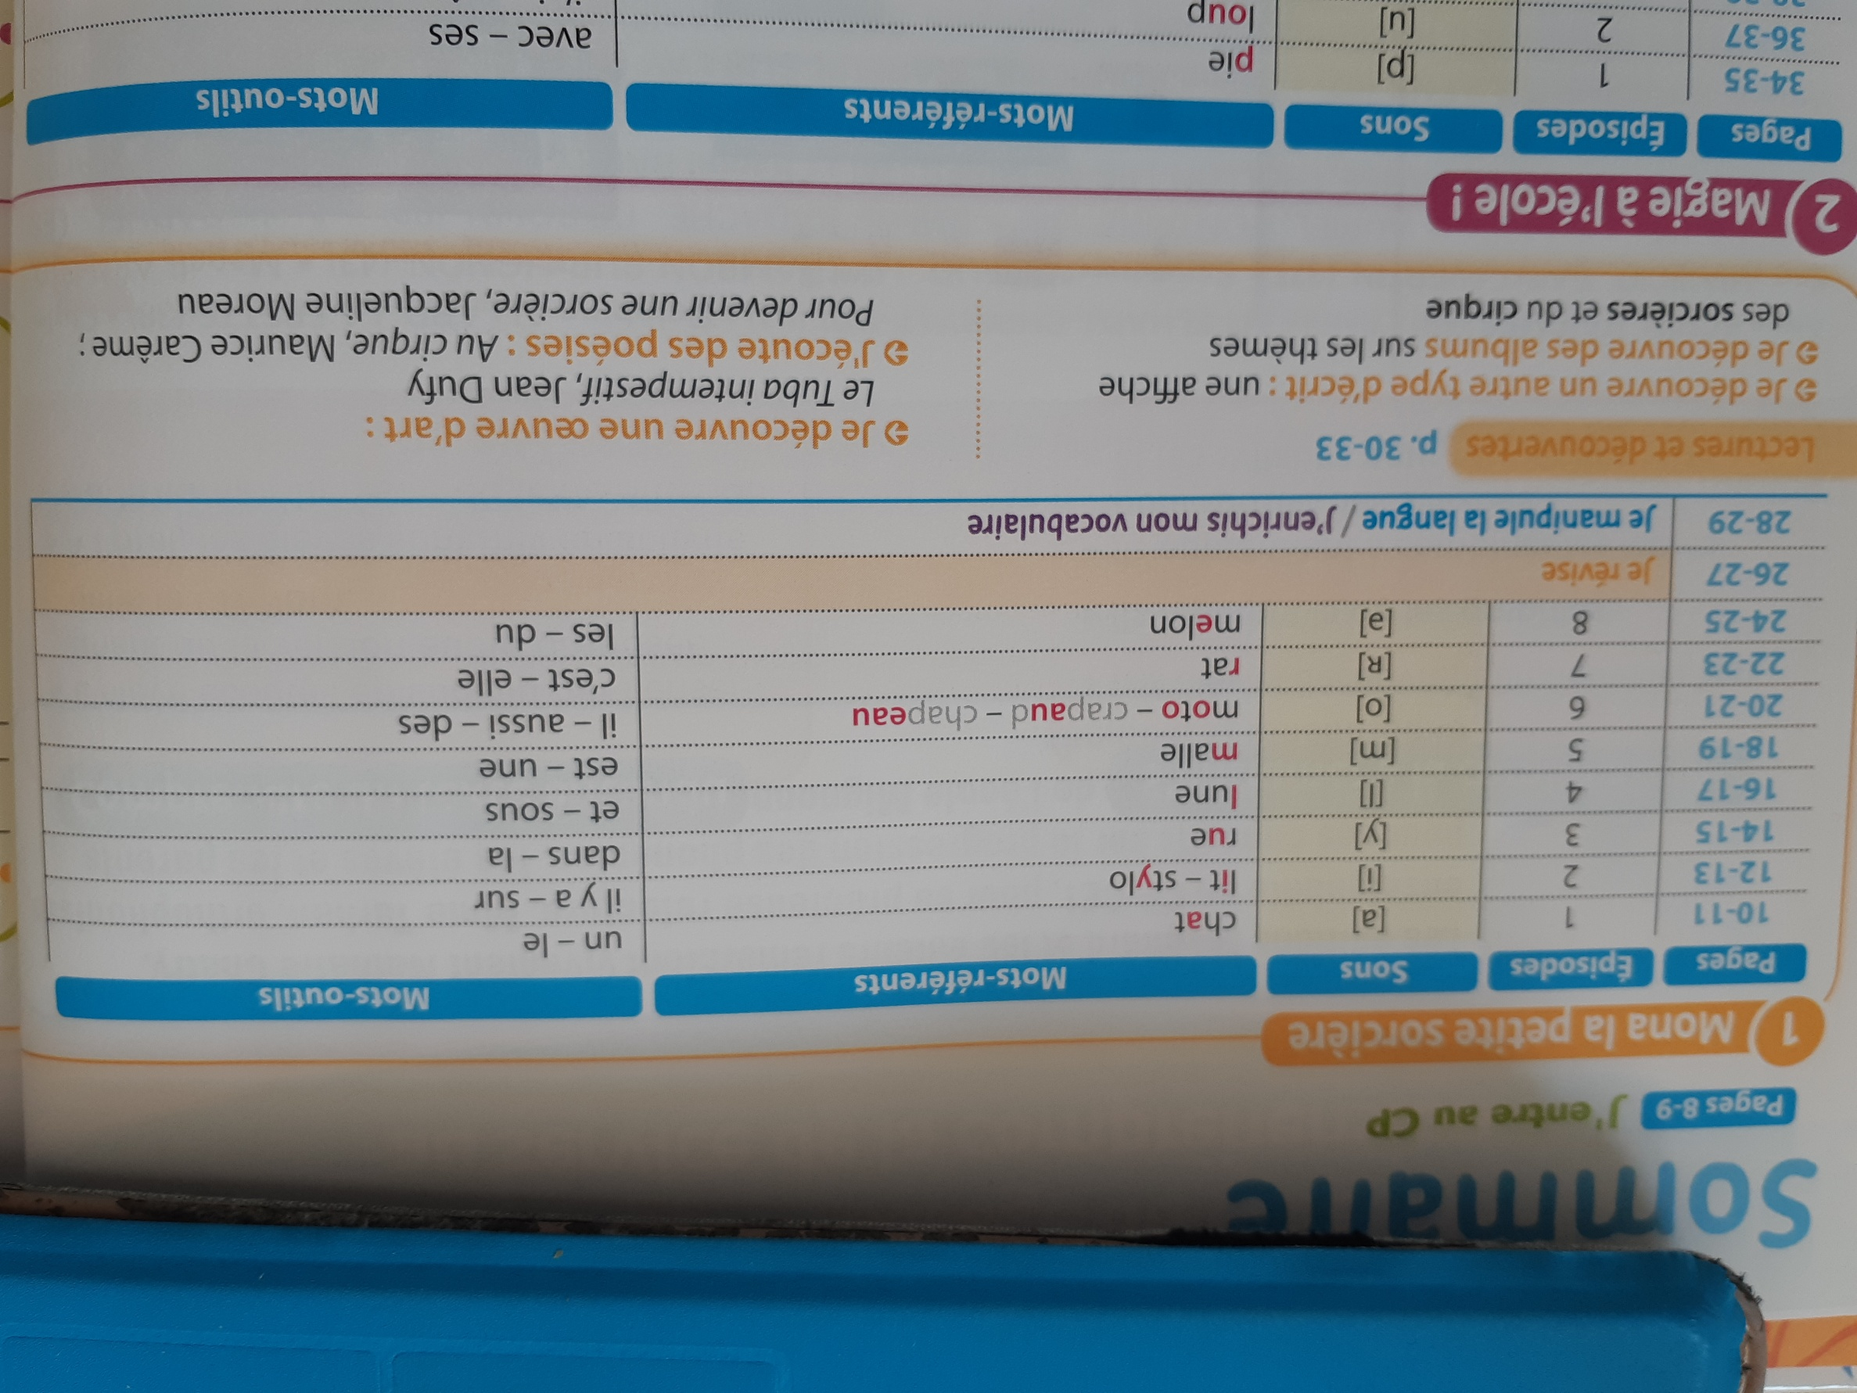
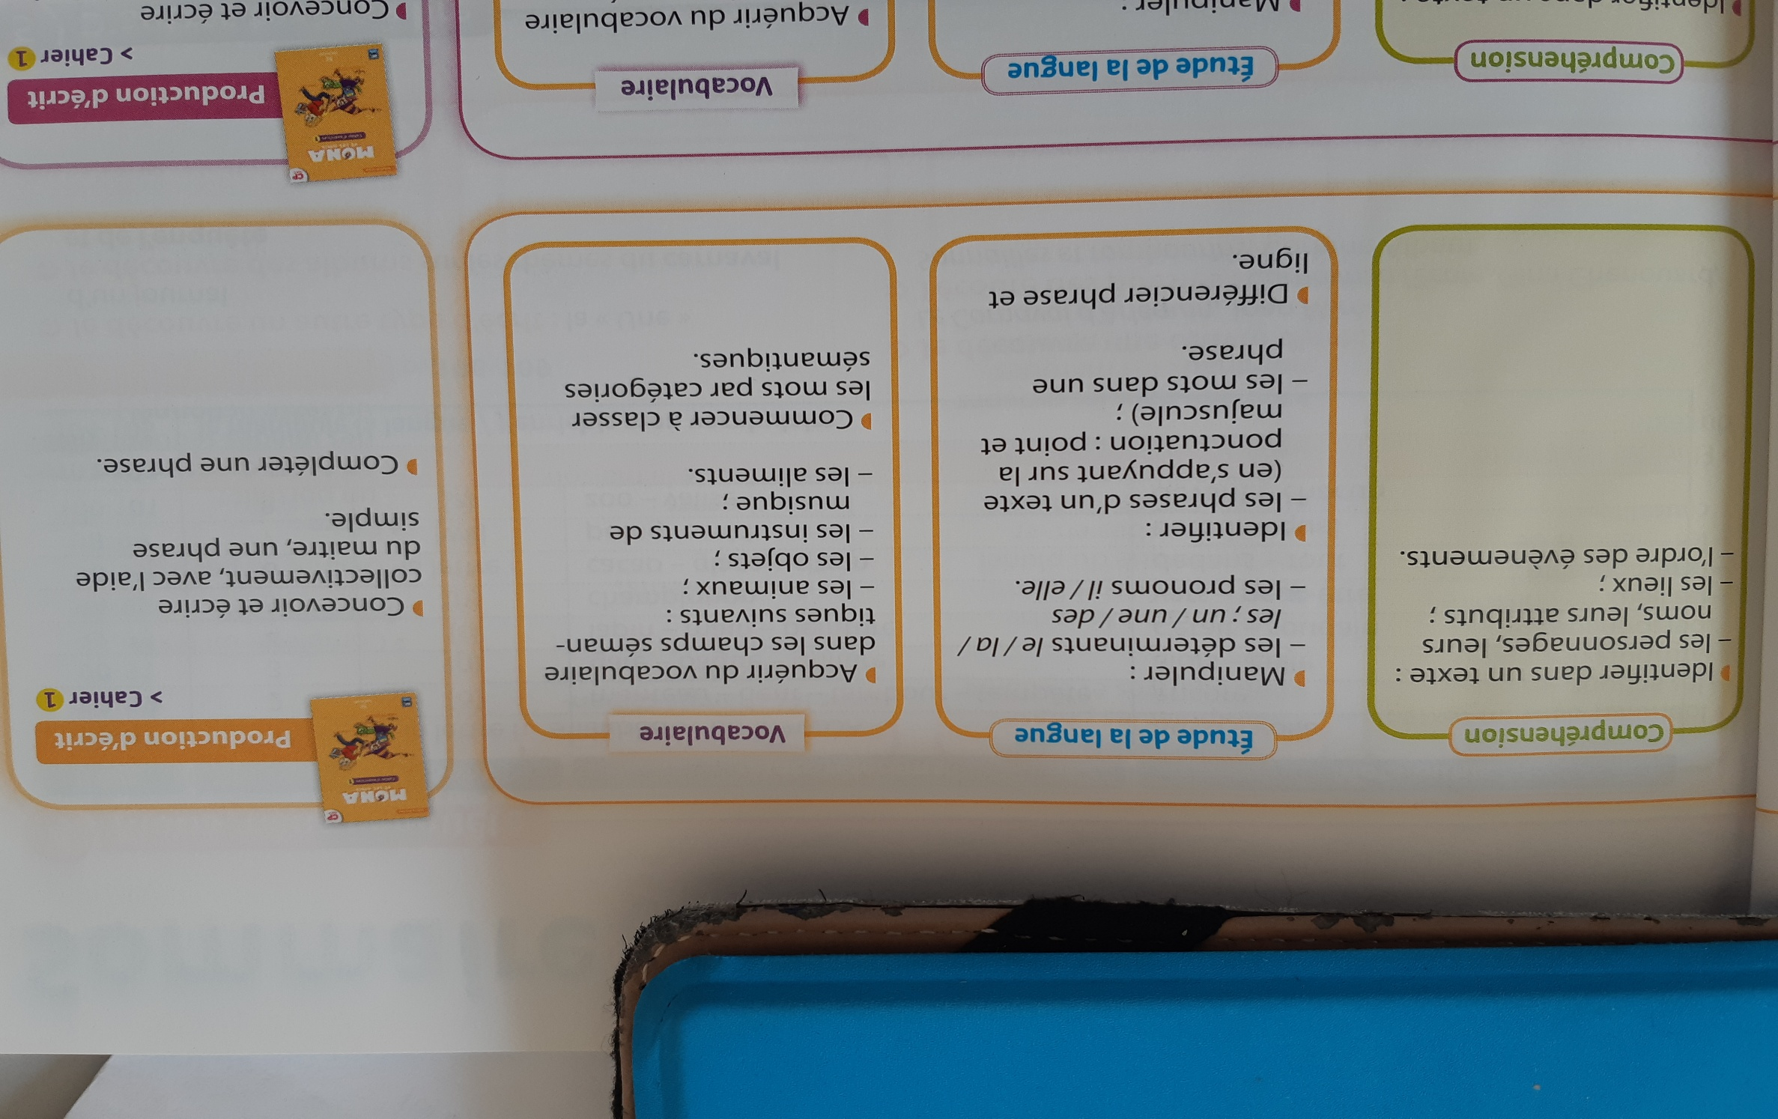
Notes:
Mona et ses amis, édition 2018, période 1
+ :
La production d’écrits prévue
L’étude de la langue considérée
L’intérêt accordé à la compréhension et au vocabulaire (activités de catégorisation notamment)
:
entrée par le phonème
Le rythme d’étude sur les 9 premières semaines : seulement 8 graphèmes au terme de la période 1
Les mots outils : nombreux : 17 au terme de la période 1, et pas toujours judicieux : a de il y a
Le choix des mots référents permet d’avoir de sérieux doutes sur le 100% déchiffrable.

Slide 23
Lire/Ecrire : Exemples de mise en œuvre
Mise en œuvre d’une séquence de lecture-écriture (cf. pages 65 à 74).
Une proposition par le groupe MF Itinérants de Seine et Marne
Une proposition de séance-type en écriture/geste graphique

Slide 24
Quels enseignements conduire en parallèle pour soutenir ces apprentissages et permettre leur développement ?
Etudier la langue, observer son fonctionnement, mémoriser l’orthographe lexicale et écrire; activités de copie différée, activités sur la morphologie dérivationnelle et flexionnelle des mots, l’orthographe grammaticale.
Développer le vocabulaire : (cf. M. Cellier).
Enseigner explicitement la compréhension, les stratégies, sur des textes lus par le professeur et textes lus par l’élève. Activité réflexive, écoute active sans matériaux « distrayants », interprétation, représentation mentale, débat interprétatif, rappel de récit… Questionnaire à donner en évaluation.
Réflexion sur les affichages et l’aménagement de l’espace de la classe.
Notes:
Sur l’affichage : rôle de celui-ci et organisation dans l’espace de la classe (Où regarder pour s’aider à lire et écrire) ;
Sur l’aménagement de la classe : coin écoute, coin lecture/bibliothèque de classe, coin écriture ? Comment travailler par petits groupes ou ateliers différents etc…

Slide 25

La compréhension de textes : Apprendre à comprendre
Décoder et construire du sens : des objectifs poursuivis de façon simultanée
Echanger oralement à partir des textes et structurer ces échanges
Enseigner les inférences et apprendre à contrôler sa lecture
Amener l’élève à se construire une représentation mentale cohérente du texte
Exercer la lecture à haute voix
Réutiliser toutes ces démarches pour devenir un lecteur autonome

Slide 26
La compréhension de textes : Se constituer des référents culturels :
Mettre les textes en relation avec ses propres connaissances
Mobiliser des expériences antérieures de lecture et des connaissances qui en sont issues
Mobiliser des connaissances portant sur l’univers évoqué par les textes

Slide 27
La compréhension de textes : Comprendre en lisant
La compréhension repose nécessairement sur la fluidité et la précision d’un déchiffrage automatisé. 2 modalités proposées (passage progressif de la première vers la seconde en lien avec la capacité à déchiffrer):
Lectures entendues
Entendre de l’écrit : niveau de langue plus exigeant que l’oral courant donc proposer des textes résistants (découvertes lexicales nouvelles et de références culturelles + des implicites).
Nécessité de procéder à de multiples relectures du texte pour que tous les élèves puissent discuter de la littératie de celui-ci.
2) Lire de façon autonome
→ Les textes doivent être entièrement déchiffrables pour que l’élève puisse chercher du sens.

Slide 28
La compréhension de textes : Enseigner explicitement la compréhension
6 caractéristiques à développer pour une approche pédagogique explicite ou directe :
La révision journalière : rappel des notions vues précédemment (rappel de récit, restitution des informations importantes, etc…).
La présentation du nouveau matériel : présenter le nouveau texte (installer son univers, évoquer une représentation mentale, expliquer certains mots,…).
La pratique guidée : poser des questions ciblées, des questions inférentielles, inciter l’élève à expliquer comment il s’y prend pour répondre aux questions…
Les corrections : corriger immédiatement les incompréhensions des élèves, réexpliquer et reformuler (penser à haute voix pour dégager les informations et leurs liens de causalité).
Le travail individuel : mener des activités écrites afin que l’élève affine sa compréhension.
Des révisions systématiques, hebdomadaires et mensuelles.
Notes:
Cas de textes lus à haute voix par le professeur !
3) La pratique guidée:
En guidant ces échanges oraux et grâce à des questions précises, le professeur veille à ce que les élèves questionnent de façon approfondie le contenu du texte, explicitent les anaphores, lèvent les inférences et mettent en mémoire les informations pertinentes : « Pourquoi ? », « Que pensez-vous de… ? », « Qu’est-ce qui vous fait dire cela ? », « En relisant, est-ce qu’on peut trouver une information qui nous aidera à résoudre ce problème ? », etc…
C’est donc par son questionnement que le professeur amène les élèves à rechercher et à faire des liens entre les différentes informations du texte entendu.
Ces échanges et questionnements permettent ensuite d’aller au-delà du texte en cherchant à mettre en interaction des savoirs lexicaux et/ou des savoirs culturels évoqués par le texte.
4) Les corrections:
Pour s’assurer de la correction de l’interprétation du texte lu et pour aider à l’installation d’un processus de représentation mentale cohérente de l’histoire entendue, le professeur propose à ses élèves de raconter, dessiner, puis/ou écrire ce qu’ils auront compris du texte en centrant leur attention sur un des points du récit, sur les personnages (ce qu’ils sont, ce qu’il font, ce qu’ils disent, ce qu’ils pensent et les liens qu’ils ont entre eux) ou sur la structuration de l’histoire (lieux, grandes étapes du récit).
L’une des manières les plus efficaces est de progresser dans le texte en demandant aux enfants de rappeler ce qui vient d’être lu et d’imaginer ce qui pourrait suivre.
Tout oubli, toute erreur de compréhension doivent être repris grâce à une discussion collective avec, éventuellement, retour au passage controversé. L’enseignant joue un rôle décisif dans la mesure où il accepte ou refuse les propositions des élèves.
En dernier lieu, le professeur procède à une organisation, une restructuration et une synthèse de ce qui sera à retenir.
Le professeur guide un échange oral visant à installer définitivement les éléments de la compréhension du texte et à les faire mettre en mémoire.
Cet échange oral se structure collectivement en un écrit (tableau, schéma, liste) afin de garder trace et de construire la trame narrative de l’histoire.

Slide 29



La compréhension de textes : Quels outils pour l’enseigner ?
Notes:
Ces ressources poursuivent de nombreux buts définis dans le guide orange : les inférences, construire une représentation mentale, développer des stratégies de lecteurs par des retours réguliers au texte.

Slide 30
La compréhension de textes : Quelles activités sont préconisées ?
demander aux élèves de raconter le texte, de le dessiner, de le reformuler et d’échanger, de débattre entre eux sur ce qu’ils en comprennent ;
proposer oralement des affirmations et rechercher dans le texte si elles sont vraies ou fausses ;
donner aux élèves une copie des phrases et du texte sans ponctuation et leur demander de la retrouver;
toujours avec une copie du texte, leur demander de souligner les personnages, les mots qui disent ce qu’ils font, ce qu’ils pensent, ce qu’ils ressentent, comment ils se comportent ;
Faire des hypothèses à partir de la couverture, sur la suite du texte ;
théâtraliser le texte ;
manifester sa compréhension d’une histoire en inventant la suite (ajouter un personnage, un événement perturbateur…) ;
Choisir un titre parmi plusieurs, choisir un résumé parmi plusieurs ;
Relier une illustration avec son paragraphe ;
Remettre dans l’ordre des phrases du texte ;
Evaluer : le rappel de récit de S. Terwagne.
Notes:
Pour évaluer : Le rappel de récit met en évidence les capacités de compréhension d’un élève après une lecture individuelle d’un texte. Serge Terwagne a distingué six niveaux progressifs de reformulation des histoires par les enfants en fonction de leurs capacités et habiletés : page 98.
Activités proposées pages 99-100

Slide 31
L’étude de la langue : Quelles activités ?
Morphologie dérivationnelle : fabriquer des familles de mots, colorier d’une même couleur chaque syllabe différente pour identifier la lettre finale muette, prélever des mots de la même famille dans un texte, produire des écrits.
Morphologie flexionnelle : placer un/une, un/des devant des mots, devinettes orthographiques, dictée réflexive, copie et copie différée, produire des écrits.
Notes:
EDL : pages 80 à 87 :

Slide 32
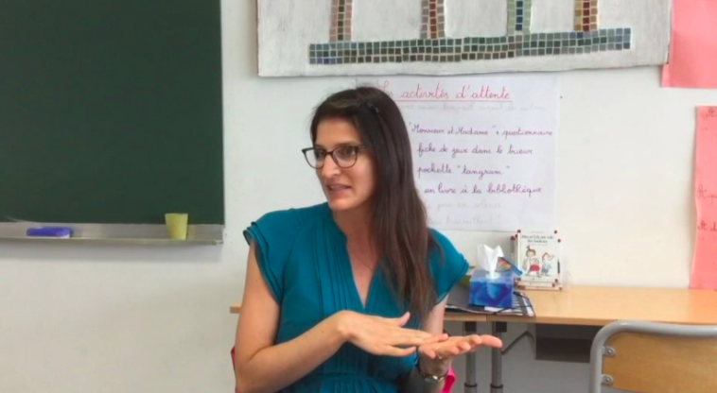
Le vocabulaire : Développer le vocabulaire
Faire expliciter la formation des mots
Réutiliser les mots dans un contexte à l’oral ou à l’écrit
Manipuler et observer les régularités pour construire un capital lexical
Organiser les mots, les catégoriser et les structurer
Notes:
On peut expliquer la définition d’un mot ou la faire émerger à partir du contexte de la phrase et demander la définition en classe. On peut aussi expliquer le sens d’un mot, pendant des activités de lecture (ou d’écriture), en aidant à trouver, à l’intérieur de ce mot, une base, un radical connu sur lequel s’appuyer pour donner une définition (exemple: fleur, fleuriste, salade, saladier etc.). On utilise à la fois le radical et le contexte de lecture . Cela permet d’éveiller chez l’enfant une « conscience morphologique ». Diversifier et multiplier les interactions orales permet aux élèves d’observer et manipuler les mots. Toutes ces activités n’ont réellement de sens que si les élèves peuvent réinvestir les mots dans des activités orales ou écrites.
Pour approfondir : Micheline Cellier, Guide pour enseigner le vocabulaire à l’école élémentaire, Retz 2014.

Slide 33
Le vocabulaire : Quelle démarche pour enrichir/enseigner le vocabulaire ?
Un enseignement qui repose sur 3 temps selon M. Cellier :
La contextualisation : découverte et explicitation du vocabulaire en contexte.
La dé-contextualisation : fabrication d’un outil.
La re-contextualisation : permet de réemployer les mots travaillés dans des contextes variés.
Notes:
Découverte qui peut se faire dans des contexte variés : lecture, affiches, visites, écoutes…

Slide 34
Le vocabulaire : Quelques principes didactiques sur l’enseignement du vocabulaire :
travailler prioritairement sur les mots fréquents qui sont aussi les plus polysémiques […]. Ces mots vont également entrer dans de nombreux réseaux très étendus : champs lexicaux,
synonymes, antonymes, dérivés, etc. ;
travailler aussi sur les mots des disciplines ;
choisir systématiquement des noms, des verbes et des adjectifs, des mots grammaticaux (déterminants, pronoms, mots de liaison), dans un corpus qui structure le lexique et donne la possibilité à l’élève de réemployer les mots ;
travailler les mots dans une phrase pour faire vivre les structures syntaxiques indispensables à une maîtrise de la langue ;
construire des outils variés, explicites, organisés, raisonnés, pour structurer l’apprentissage et soutenir et solliciter la mémoire par des modalités diverses ;
s’engager dans un enseignement explicite et structuré, avec des objectifs bien définis, l’acquisition implicite du vocabulaire étant certes réelle et intéressante mais peu travaillée donc peu mémorisée.

Slide 35
Le vocabulaire : Comment mettre en œuvre concrètement ces recommandations ?
1/ Quelles activités proposeriez-vous afin d’exploiter le vocabulaire de l’album Crapaud ? Quelle(s) trace(s) garder de ce vocabulaire ?

Slide 36
Création d’un outil = décontextualisation.
Récupération et réinvestissement des mots dans le cadre d’une production d ’écrit (1er jet ).
Notes:
Relever tous les mots qui désignent le crapaud ! Ces mots sont prélevés puis catégorisés. Ils peuvent faire l’objet d’un travail spécifique : les mots autour de la joie (pour aborder les contraires et les synonymes), les mots de la même famille que « heureux » pour travailler la morphologie. Voici un autre exemple de « fleur » qui permet de décontextualiser les mots rencontrés dans l’album « Crapaud » de Ruth Brown volontairement construit autour de la notion de synonymes. Cette affiche permet de mettre en mémoire les mots de l’album, de les décontextualiser pour permettre aux élèves de les réinvestir dans d’autres situations, ici, une production d’écrit à partir le l’album « Le monstre poilu » de H. Bichonnier et Pef. Ce travail a été effectué dans une classe de CE1.
Le même travail pourrait être conduit autour des contes des origines : il viserait à prélever les mots décrivant chaque animal dans certains textes.

Slide 37
Le vocabulaire : Quelles activités ?
Pour s’approprier les mots :
Jeu de la boîte, production de devinettes.
Réinvestir les mots dans des productions d’écrits, dans des productions orales.
Pour garder un trace/pour établir des relations entre les mots :
Fleur de vocabulaire (autour d’un thème, d’un mot…afin d’aborder des mots de différentes natures (verbes, noms, adjectifs…), des synonymes, des antonymes, des mots de la même famille).
Prélever des mots d’une même famille, d’un même champ lexical dans un texte.
Activités de catégorisation.
Pour comprendre les mots en contexte :
Rituel (ou temps dédié en lecture) visant à déduire le sens d’un mot à partir de son contexte.
Notes:
Fleur : partir sur les mots autour de la peur, de l’odeur, de la même famille que « peur, joie… » afin de travailler les mots de la même famille mais aussi les mots de différentes natures, les synonymes et les antonymes.

Slide 38
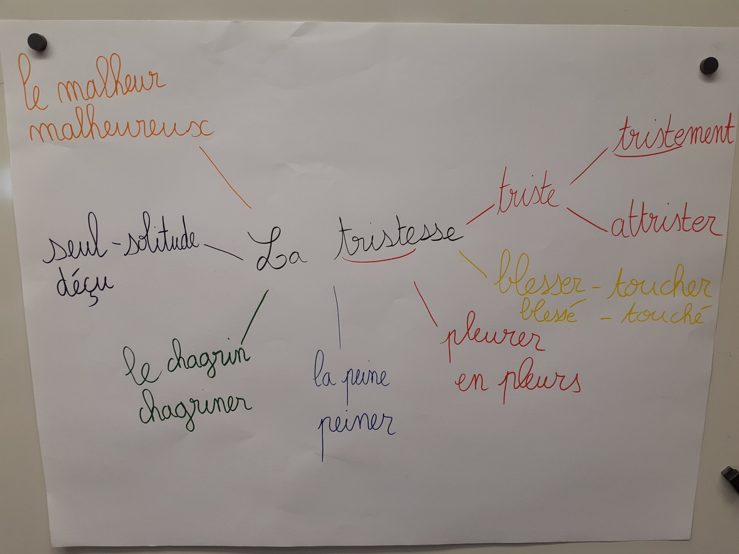
Le vocabulaire : Quels outils ? Quelles activités ?

Slide 39

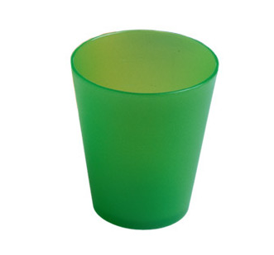


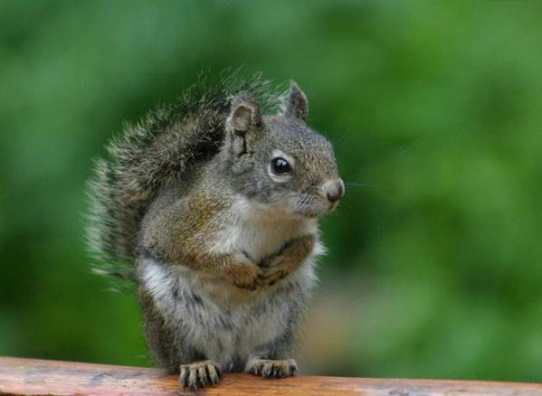
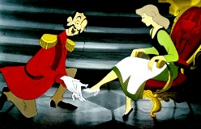
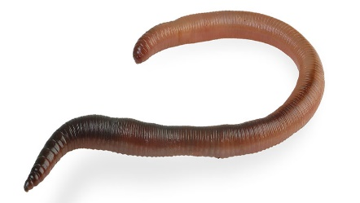
Un même mot?
un verre
du vert
un verre vert
un ver
vers…
vair
Notes:
La question des homophones est ainsi abordée
Non d’ailleurs sans poser problème pour les adeptes et les puristes de Cendrillon
le substantif vair qui en est dérivé (XIIe siècle) se maintient en français moderne. Il désigne la « fourrure de petit-gris », ou bien une « matière fourrée de petit-gris », qui peut servir, par exemple, à fabriquer une pantoufle (ainsi, la pantoufle de Cendrillon est en vair, et non en verre? ) Pour d’autres c’est le contraire , Perrault écrit bien "verre", quoi qu'en pense Balzac, qui préfère la version "vair". Donc dans l'ordre chronologique on a : du "verre" avec Perrault, du "vair" avec Balzac, et du "verre" avec Disney

Slide 40




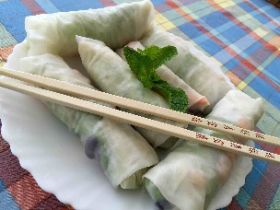
Un même nom?
UN ROULEAU
UN ROULEAU
UN ROULEAU
UN ROULEAU
UN ROULEAU
Notes:
Pour différents usages: pour peindre , pour enrouler des feuilles , pour faire de la pâtisserie, une spécialité culinaire, un phénomène marin, mais une constante: ca roule!

Slide 41
Des appariements

Slide 42
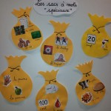
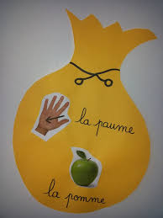
Le vocabulaire : Quels outils ?

Slide 43
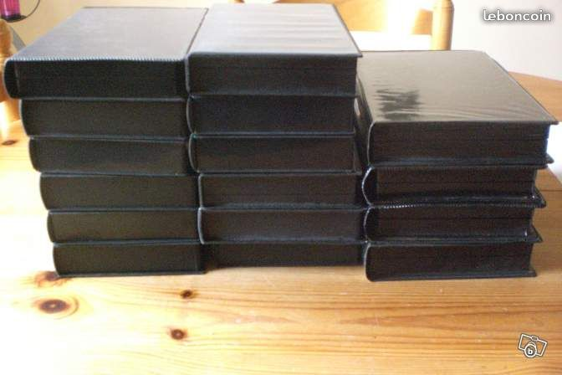
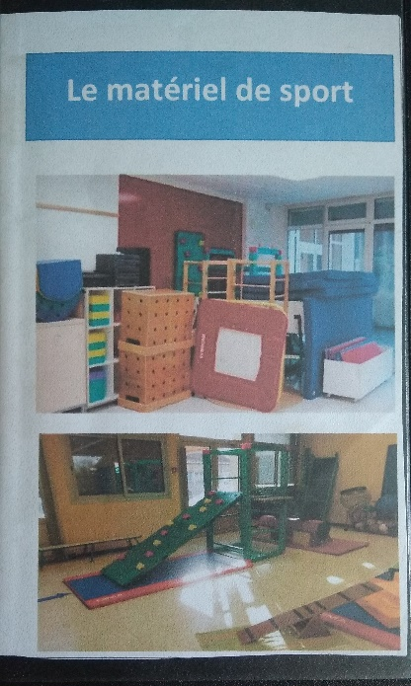
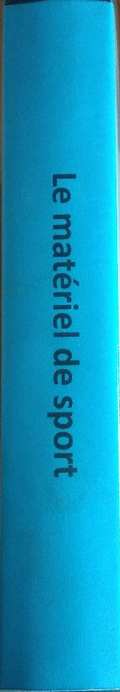
Des boîtes ….

Slide 44
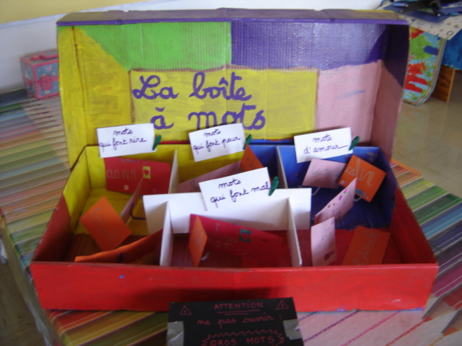

Slide 45
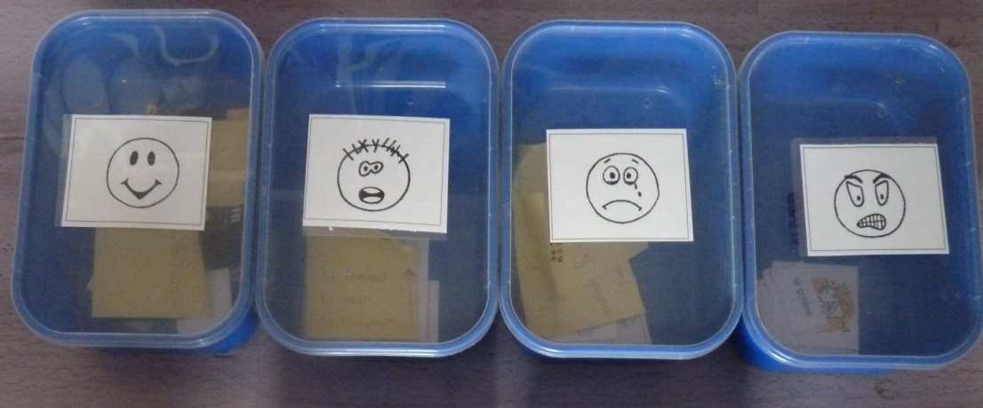
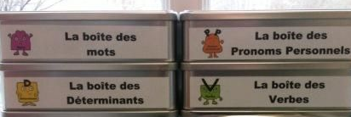
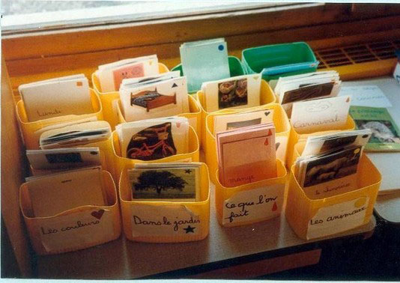
Les couleurs
Objets de la dinette
Les comptines
Les consignes

Slide 46
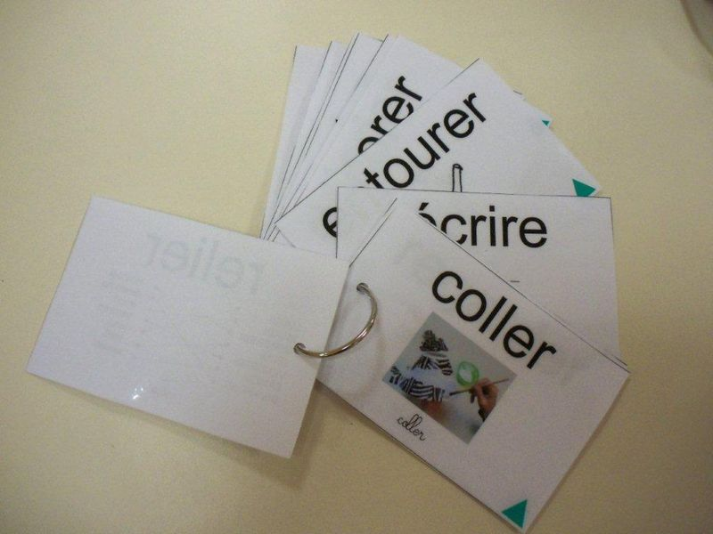
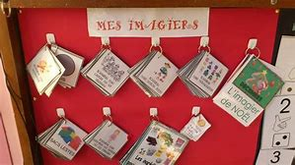
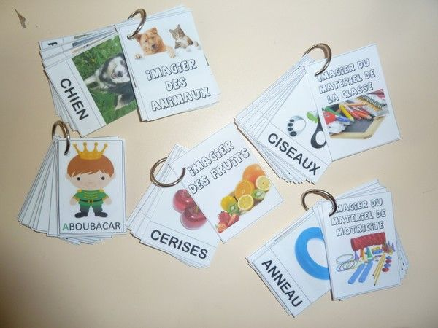
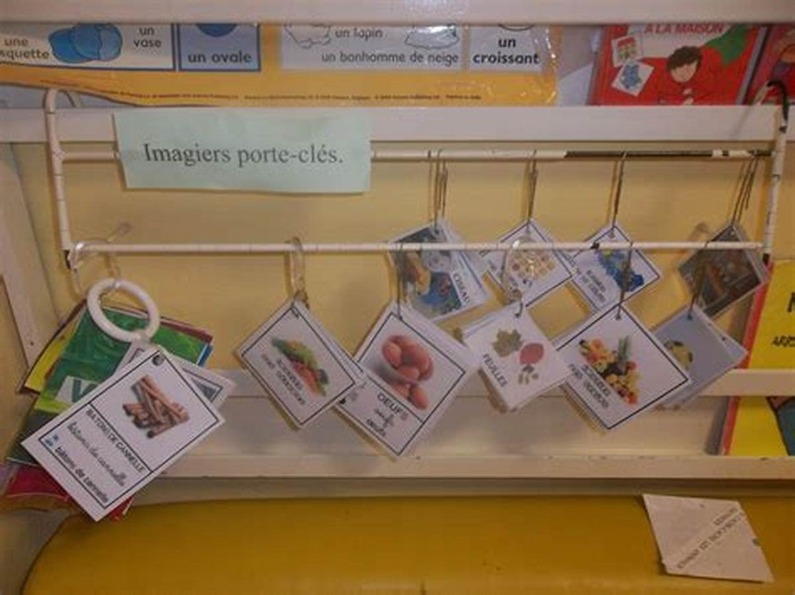
Des porte-clés…
Notes:
Un support… différentes entrées pour différentes des compétences lexicales essentiellement
Formes multiples mais avec des constantes: regroupement de mots imagés au sein d’une catégorie

Slide 47



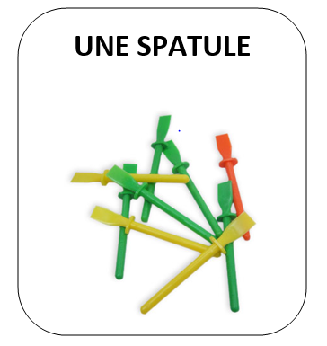
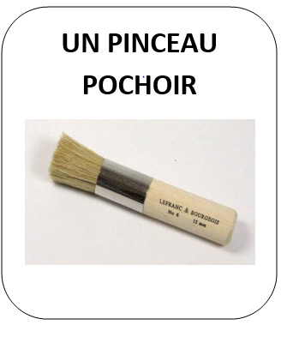
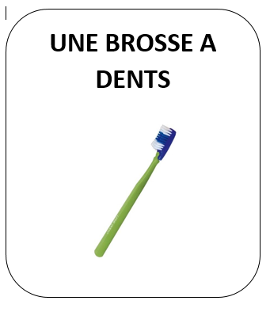
Notes:
Les imagiers regroupent des termes de vocabulaire autour d’une situation , d’un album, de gestes , d’outils qui ont été vécus ou utilisés en classe
Il ne s’agit pas d’une « leçon de mots » mais de réemployer et travailler sur des éléments de vocabulaires en les réemployant car une rencontre unique avec un mot ou une évocation ne suffisent à intégrer un mot nouveau. Là on est dans un cadre particulier et connus: l’enfant contextualise l’utilisation d’objets en se référant à une situation vécue.
Il s’agit donc de développer le langage à travers 4 entrées qui convergent
Apprendre du vocabulaire à travers les différents domaines: agir, s’exprimer comprendre en 1er lieu mais aussi à travers la littérature de jeunesse, les situations de classe, les gestes appris en classe, les découvertes , les sorties , les espaces, les lieux….
Apprendre du vocabulaire à travers la réalisation des portes clés
Apprendre du vocabulaire par le dialogue avec l’enseignant

Slide 48
Les élèves en difficultés :
L’importance de bien évaluer pour identifier les besoins.
Les différents profils de lecteurs.
En complément :
Des ressources pour pallier aux difficultés relevées lors des évaluations nationales :
http://eduscol.education.fr/cid132705/comment-utiliser-les-evaluations-au-cp-pour-faire-progresser-les-eleves.html
http://eduscol.education.fr/cid136874/evaluation-de-milieu-d-annee-au-cp-un-point-d-etape-vers-la-reussite.html
Notes:
L’approche différenciée prend appui sur quatre axes de réflexion :
— les contenus (des tâches et/ou des étayages et/ou des supports différents pour l’acquisition d’une même compétence) ;
— les processus (les démarches des élèves et les démarches didactiques de l’enseignant) ;
— les structures (les modalités d’organisation de la classe) ;
— les productions (les productions écrites, orales, graphiques, multimédias, etc.).
Mais globalement, peu de pistes proposées.

Slide 49
Ressources :
Eduscol :
L’emploi du temps quotidien et hebdomadaire :
http://cache.media.eduscol.education.fr/file/Reussite/44/4/RA16_C2_FRA_TempsLecture_843444.pdf
http://cache.media.eduscol.education.fr/file/Reussite/38/8/RA16_C2_FRA_gestion_temps_CP_843388.pdf
http://cache.media.eduscol.education.fr/file/Reussite/43/8/RA16_C2_FRA_EmploiTemps_843438.pdf
La différenciation pédagogique :
http://cache.media.eduscol.education.fr/file/Reussite/39/9/RA16_C2_FRA_DifferenciationCP_843399.pdf
Des outils pour construire une progression autour du code :
http://cache.media.eduscol.education.fr/file/Reussite/40/8/RA16_C2_FRA_Notions_essentielles_CGP1_843408.pdf
http://cache.media.eduscol.education.fr/file/Reussite/39/5/RA16_C2_FRA_Apprentissage_correspondances_843395.pdf
http://cache.media.eduscol.education.fr/file/Reussite/40/4/RA16_C2_FRA_Exemples_progressions_CGP3_843404.pdf

Slide 50
Ressources :
Des activités de déchiffrage :
http://eduscol.education.fr/cid107470/francais-cycle-lecture-comprehension-ecrit.html#lien2
Identifier les mots (conscience phonémique, automatisation du code…) :
http://eduscol.education.fr/cid107470/francais-cycle-lecture-comprehension-ecrit.html#lien1
Le geste d’écriture et la copie :
http://eduscol.education.fr/cid105737/francais-cycle-ecriture.html#lien1
La rédaction de textes :
http://eduscol.education.fr/cid105737/francais-cycle-ecriture.html#lien2
Des ressources pour pallier aux difficultés relevées lors des évaluations nationales :
http://eduscol.education.fr/cid132705/comment-utiliser-les-evaluations-au-cp-pour-faire-progresser-les-eleves.html
Choisir et analyser son manuel :
http://cache.media.eduscol.education.fr/file/100_reussite_/01/2/RA18_C2_FRA_choix_manuel_lecture_CP_925012.pdf

Slide 51
Ressources :
- Le vocabulaire et son enseignement :
J. Picoche, Le vocabulaire et son enseignement : Lexique et vocabulaire : quelques principes d’enseignement à l’école
M. Cellier, Le vocabulaire et son enseignement : Des outils pour structurer l’apprentissage du vocabulaire
Compréhension et stratégies de lecture :
Narramus, R. Goigoux et S. Cèbe, Retz, 2017
Roll : https://www.roll-descartes.fr/

